Slide 1
다국어 재난 신고 AI
A I 부 트 캠 프 중 급 · 최 종 팀 프 로 젝 트
재난 구조 요청 메시지 기반 지원 유형 예측 및 누락 정보 보완 서비스
팀명 발표일 데이터
5조 26/07/30 Kaggle Multilingual Disaster Response Messages

Slide 2
C O N T E N T S
TOC
목차
01 주제 설정 배경 및 현황 조사 |  | 05 | 머신러닝(ML)
02 데이터 수집 |  | 06 | LLM 활용
03 데이터 분석 및 인사이트 |  | 07 | LLM 기반 다국어 처리
04 데이터 시각화(대시보드) |  | 08 | 고찰 및 한계점
1~5번은 Kaggle 데이터셋 기반 분석·ML, 6~7번은 Claude Code로 개발한 실서비스의 LLM 연동을 다룹니다.

Slide 3
주제 설정 배경 및 현황
0 1 · B A C K G R O U N D
03 / 19
문제 상황
국내 체류 외국인 280만 명 시대 — 유학생·이주노동자·관광객 재난 상황에서 언어장벽 = 골든타임 손실
기존 119 등 신고체계는 다국어 대응 인력·시스템에 한계
프로젝트 목표
어떤 언어로 들어온 신고든 자동으로 분석해 지원 유형·긴급도를 판단하고, 부족한 정보는 재요청하는 접수 보조 서비스를 만든다.
재난은 언어를 가리지 않지만, 신고 접수는 언어를 가린다 — 이 간극을 AI로 메 운다.

Slide 4
0 2 · D A T A C O L L E C T I O N
04 / 19
데이터 수집
규모
출처
Kaggle "Multilingual Disaster Response Messages" (외부 데이터셋 다운로 드)
2010년 아이티 지진 당시 실제 재난 대응 메시지 (Figure Eight / Appen 공개 데이터셋)
원문(프랑스어·아이티 크레올어 등) + 영어 번역 + 37개 지원 유형 라벨 + genre(direct/news/social)
21,046 2,573 2,629
Train Validation Test
별도 크롤링 대신, 실제 재난 현장의 언어 다양성이 그대로 담긴 공개 데이터 셋을 채택했다.

Slide 5
데이터 품질 점검
0 2 · D A T A Q U A L I T Y
05 / 19
구분 | 행 수 | 컬 럼 | 수 | 중 복 | 행 | 원 문 결 측
Train | 21,046 |  | 45 |  | 19 | 12,855
Validation | 2,573 |  | 45 |  | 2 | 1,586
Test | 2,629 |  | 45 |  | 11 | 1,623
message(영어) 컬럼은 결측 없음 → 모델 학습에 안전하게 사용
original(원문) 결측 다수(과반) → 원문 언어 비교 분석 시 별도 필터링 필요

Slide 6
탐색적 데이터 분석 — 라벨 불균형
0 3 · E D A
06 / 19
훈련 데이터 라벨 분포 (건수)
인사이트
PII · offer · child_alone — 양성 데이터 0건, 학습 자체가 불가능
related는 훈련 데이터의 약 75%에서 등장
search_and_rescue 620건 · missing_people 252건 · hospitals 228건
전체 정확도만 보면 이 불균형이 가려짐 → Macro F1·Recall을 함께 봐야 함
related
search_and_rescue missing_people
hospitals PII / offer / child_alone
75.0%
620건
252건
228건
0건 · 불가

Slide 7
탐색적 데이터 분석 — 다중 라벨 구조
0 3 · E D A
07 / 19
관찰
한 메시지에 related + aid_related + request + direct_report처럼 여러 라 벨이 동시 활성화
의료·식수·식량·대피소 등 세부 요구가 한 문장에 동시 등장하는 경우가 흔함
설계 근거
"의료 지원이 필요하고 동시에 물도 필요하다" — 하나만 고르는 단일 분류는 데 이터 구조를 훼손한다.
→ 다중 라벨 분류(Multi-label Classification)를 채택하는 직접적 근거가 됨

Slide 8
인사이트 ① 데이터량과 성능의 관계
0 3 · I N S I G H T 1
08 / 19
데이터 충분 → 성능 높음 |  |  |  |  | 데이터 희소 → 성능 낮음
라벨 | 검 증 | 건 수 | 검 증 F1 |  | 라벨 | 검 증 | 건 수 | 검 증 F1
food |  | 275 | 0.765 |  | search_and_rescue |  | 77 | 0.309
earthquake |  | 249 | 0.820 |  | hospitals |  | 37 | 0.222
weather_related |  | 708 | 0.756 |  | missing_people |  | 31 | 0.154
검증셋(2,573건) 기준 — 데이터가 많고 표현이 뚜렷한 라벨일수록 성능이 높은 경향. 그러나 실제로 가장 중요한 유형(수색·구조 등)이 데이터 희소군 에 속함. (참고: 훈련셋 기준으로는 search_and_rescue 620건·missing_people 252건·hospitals 228건 — 슬라이드 6 참고)

Slide 9
인사이트 ② 정보 완성도가 서비스 설계로 이어지다
0 3 · I N S I G H T 2
09 / 19
분석 방법
위치 · 피해 인원 · 피해 상황 · 명시적 요청 4가지 핵심 정보의 포함 여부를 규 칙 기반으로 측정
정보가 부족한 메시지일수록 분류 품질과 실제 대응 가능성이 낮아질 수 있음 을 확인
레포트 예시 시나리오
입력
예측 결과 누락 정보 추가 질문
"친구가 다쳤어요. 빨리 도와주세요."
의료 지원
정확한 위치, 부상자 수
"현재 위치와 부상자 수를 입력해 주세요."
이 인사이트가 6~7번(웹앱의 "누락 정보 재요청" 기능)으로 직접 이어짐 — 분석과 실제 서비스가 연결되는 지점

Slide 10
데이터 시각화 ① 분석 대시보드
0 4 · V I S U A L I Z A T I O N
10 / 19
analysis_dashboard.py (Streamlit, 2개 탭) — 실제 서비스 화면과 분리된 연구·분석 전용 대시보드
탭 1 · 데이터 현황
장르별(direct/news/social) 분포 상위 지원 유형 순위
메시지 길이 분포
핵심 정보(위치·인원·피해·요청) 포함 비율
탭 2 · 모델·인사이트
Micro / Macro F1, Recall, Hamming Loss 정보 완성도 그룹별 성능 비교
라벨별 데이터 수 ↔ F1-score 관계

Slide 11
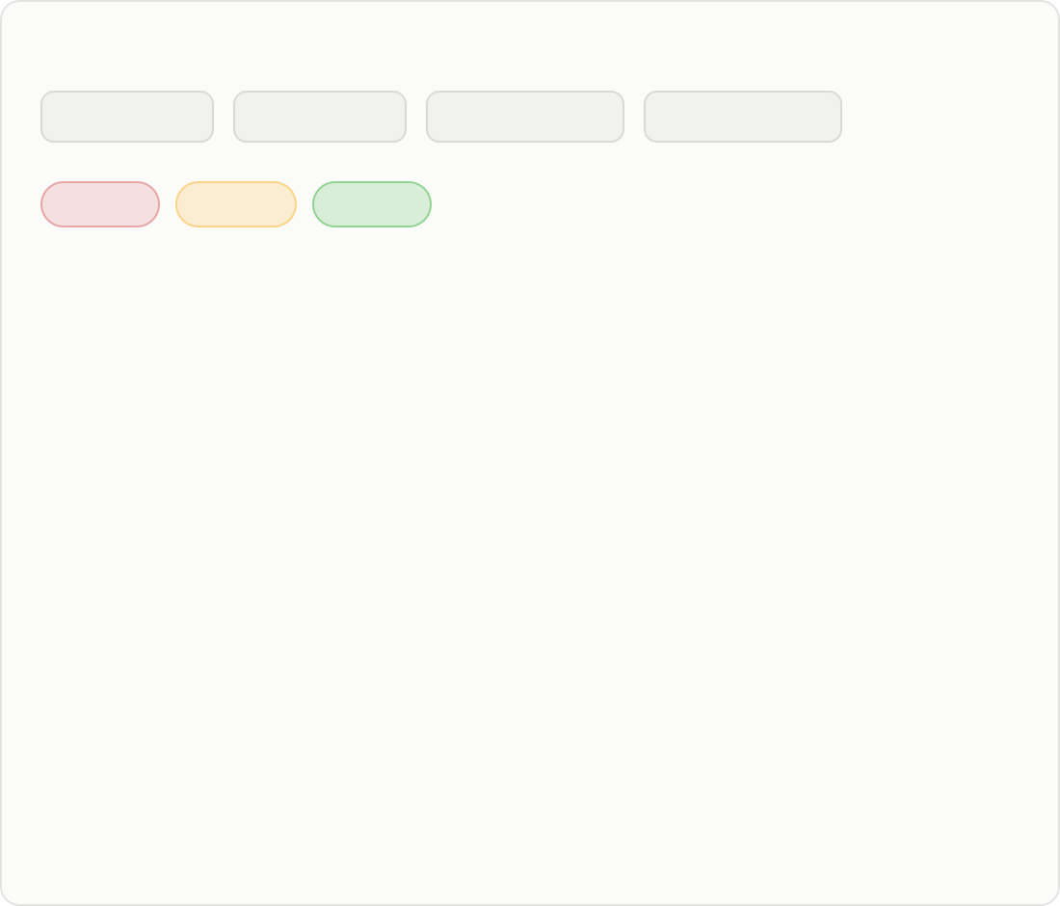
데이터 시각화 ② 운영 대시보드 — 실시간 지도
0 4 · V I S U A L I Z A T I O N
11 / 19
구성
실제 배포 웹앱의 관리자 실시간 대시보드
접수 신고를 긴급도별 색상으로 지도에 시각화 (pydeck)
위치는 OpenStreetMap Nominatim으로 지오코딩, 대한민국으로 검색 범위 한정
지표 카드
전체 신고 N
구조 요청 N
긴급도 높음 N
위치 확인됨 N
높음
보통
낮음
분석 대시보드가 "왜"를 보여준다면, 운영 대시보드는 "지금 어디서 무슨 일이 일어나는지"를 실시간으로 보여준다.

Slide 12
머신러닝 ① 모델 설계
0 5 · M A C H I N E L E A R N I N G
12 / 19
알고리즘
TF-IDF (1~2gram) + One-vs-Rest Logistic Regression
class_weight="balanced" 적용 — 라벨 불균형 보완 34개 라벨로 학습 (37개 중 상수 라벨 3개 제외)
임계값 튜닝
검증셋에서 0.15~0.75 스윕 → 최적 임계값 0.55
낮은 임계값 높은 임계값
재현율↑ 오탐↑
정밀도↑ 누락↑
0.55는 두 지표의 균형점으로 선택

Slide 13
머신러닝 ② 성능 평가
0 5 · M A C H I N E L E A R N I N G
13 / 19
지표 | VALIDATION | TEST
Micro F1 | 0.658 | 0.697
Macro F1 | 0.483 | 0.531
Micro Precision | 0.637 | 0.675
Micro Recall | 0.681 | 0.719
Hamming Loss | 0.065 | 0.058
Exact Match | 0.255 | 0.231
Micro F1은 준수하지만 Macro F1이 더 낮음 → 소수 라벨 성능이 상대적으로 취약하다는 신호. 다음 슬라이드로 직접 연결된다.

Slide 14
머신러닝 ③ 라벨별 성능 격차
0 5 · M A C H I N E L E A R N I N G
14 / 19
검증셋(VALIDATION) F1-SCORE — 상위 4 VS 하위 4
related
earthquake
food weather_related
search_and_rescue
hospitals missing_people shops / tools
0.852
0.820
0.765
0.756
0.309
0.222
0.154
0.000
실제 서비스에서 가장 중요한 유형(의료·수색구조·실종자)일수록 성능 저하가 뚜렷하다→ 낮은 확률이라도 감지되면 사람의 재검토 대상으로 보내는 보수적 운영 규칙이 필요.

Slide 15
LLM 활용 — 하이브리드 아키텍처
0 6 · L L M
15 / 19
LLM · 1회 호출
언어 감지 + 한국어/영어 번역
ML
36개 지원 유형 확률 예측 (TF-IDF + OvR LogReg)
규칙 기반
구조 요청 여부 · 긴급도 가중치 조합 산출
→
→
↓
LLM · 1회 호출
위치·인원·피해상황 추출
+ 누락정보 재요청 + 요약
규칙 기반
구조기관 보고서 조립
(요약만 LLM, 나머지는 계산값)
LLM · 해당 시
재난 대응 지침을 신고자 언어로 번역
→
→
역할 분담이 핵심 — ML은 "무엇이 필요한가", 규칙기반은 "얼마나 급한가", LLM은 언어를 다루는 모든 것을 담당. 그냥 ChatGPT에 물어보는 서비스가 아니다.
* 웹앱은 노트북과 별도로 학습된 자체 분류기를 사용 (PII만 제외한 36개 라 벨). 노트북 모델(슬라이드 12, 34개 라벨)과는 제외 기준이 달라 라벨 수가 다름.

Slide 16
LLM 기반 다국어 처리
0 7 · M U L T I L I N G U A L ( 필 수 )
16 / 19
입력 언어 |  |  | 원 문 | 요 약 |  |  |  |  |  |  | 예 측 |  | 상 위 | 유 형 | 긴 급 도
🇰🇷 한국어 | 강남구 건물 붕괴, 학생 | 5명 갇힘 |  |  | 의료 | 지원 | 83% | · 건물 |  | 62% |  |  |  |  | 높음
🇺🇸 영어 | Mapo-gu 기숙사 화재, 부 | 상자 다수 |  |  | 의료 | 지원 | 94% | ·위험 |  | 55% |  |  |  |  | 높음
🇫🇷 프랑스어 | Haeundae 홍수, 식량·물 필요 |  | 식량 |  |  | 99% · 식수 |  |  | 99% · 홍수 |  | 94% | 보통
신고자는 어떤 언어로 입력해도 처리 → 화면·보고서는 한국어로 통일(한국 내 신고 대상 서비스)
위치는 대한민국으로 지오코딩 범위 제한
재난 대응 지침도 신고자 언어로 번역 (홍수 → "Flood Response Guidelines") 누락 정보 재요청 문구도 신고자의 언어로 자동 생성

Slide 17
노트북의 인사이트가 실제 버그로 나타나다
B R I D G E · I N S I G H T → P R O D U C T I O N
17 / 19
실화: "서울 강남구 건물 붕괴, 학생 5명 갇힘, 의료 지원 급함" 신고가 실제 테스트에서 긴급도 "낮음"으로 잘못 표시됨
원인
medical_help 예측 확률이 33.8%밖에 안 나옴
슬라이드 14의 인사이트 그대로 재현: 학습 데이터가 적은 라벨은 확률이 구 조적으로 낮게 예측됨
수정 & 결과
class_weight="balanced" 초기 모델에는 미적용, 이후 최종 모델에 적용 확률 33.8% → 83.2%
긴급도 "낮음" → "높음"으로 정정
데이터 분석 → ML → 실서비스가 하나로 연결된 순간.

Slide 18
고찰 및 한계점
0 8 · L I M I T A T I O N S
18 / 19
Macro F1(0.48~0.53) < Micro F1(0.66~0.70) — 수색구조·병원·실종자·화재 등 소수·고위험 라벨은 여전히 취약
구조 요청·긴급도는 데이터셋에 정답 라벨이 없는 규칙 기반 결과 — 사람의 최종 확인 필수
PII, offer, child_alone은 학습 데이터 자체가 없어 예측 불가 (데이터셋 자체의 한계)
무료 지오코딩(Nominatim)이 클라우드 배포 환경에서 응답 실패 — 실제 배포 중 진단·수정 대시보드 저장소(SQLite)는 재시작 시 초기화될 수 있어 완전한 영구 저장소 아님
사람의 최종 검토 없이 자동 판정만으로 실제 구조 배정에 쓰기엔 위험

Slide 19
향후 개선 방향 & 마무리
0 8 · N E X T S T E P S
19 / 19
수색구조·화재·실종자 등 희소 라벨 데이터 추가 확보 + 별도 검증된 긴급도 라벨셋 구축
지오코딩을 카카오/네이버 등 한국 특화 API로 교체
SQLite → 영구 DB 전환, 119/재난안전문자 시스템 연동 검토
사람 검토(Human-in-the-loop) 단계 설계
다문화 사회로 가는 한국에서, 언어 때문에 놓치는 골든타임을 줄이는 건 있으면 좋은 기능이 아니라 있어야 하는 인프라다.
감사합니다.

